Slide 1
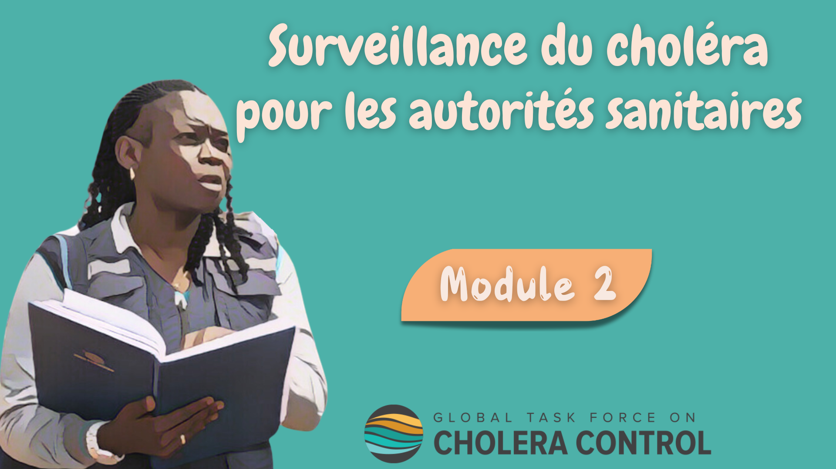
Notes:
Bienvenue au deuxième module du cours en ligne du GTFCC sur la surveillance du choléra pour les autorités sanitaires.

Slide 2
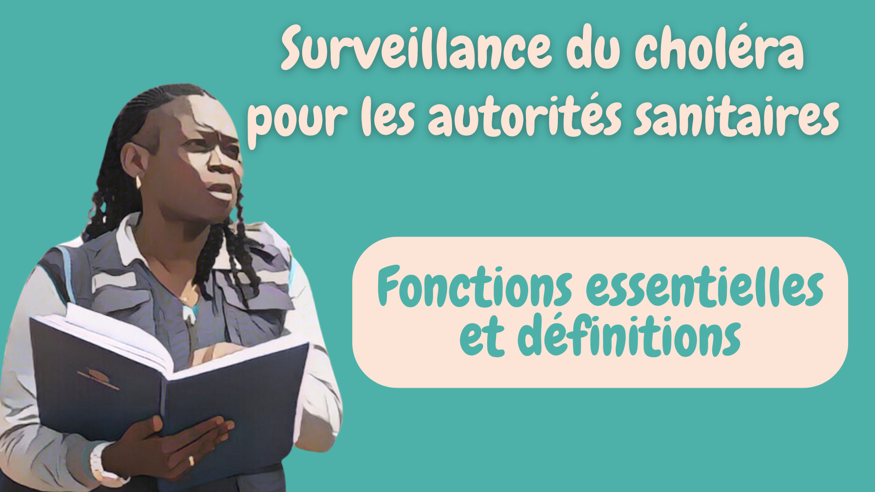
Notes:
Ce module se concentre sur les fonctions essentielles des autorités sanitaires dans la surveillance du choléra et introduit des définitions clés.

Slide 3
Qu'allez-vous apprendre ?
Fonctions essentielles des autorités sanitaires dans la surveillance du choléra
Définitions des cas de choléra
Définitions des épidémies de choléra
Notes:
À l'issue de ce module, vous connaîtrez les fonctions essentielles des autorités sanitaires en matière de surveillance du choléra ainsi que les définitions des cas et d’épidémies de choléra.

Slide 4
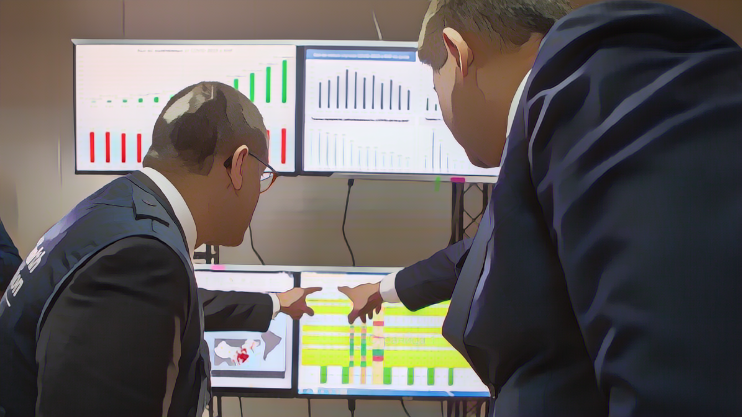
Fonctions essentielles des autorités sanitaires
Photo adapteée de : WHO
Notes:
Commençons par les fonctions essentielles des autorités sanitaires dans la surveillance du choléra.

Slide 5

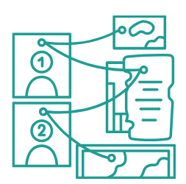



Fonctions essentielles
Les fonctions essentielles sont assurées par les autorités sanitaires en continu dans toutes les unités de surveillance, indépendamment de la situation du choléra
Encadrer la notification
et les tests
Transmettre, analyser, interpréter
Investiguer
(Investigation de cas & investigations de terrain)
Diffuser les résultats
Orienter la prévention et la réponse
Notes:
Les fonctions de surveillance essentielles sont celles exercées par les autorités sanitaires à tout moment, dans toutes les unités de surveillance, indépendamment de la situation du choléra qui y prévaut.
Voici un aperçu de ces fonctions.
Tout d'abord, les autorités sanitaires sont chargées d’encadrer la notification des cas suspects de choléra et les tests pour le choléra de sorte qu’ils soient mis en œuvre par tous les acteurs de la surveillance, conformément aux stratégies de surveillance applicables.
Par ailleurs, les autorités sanitaires transmettent les données de surveillance qui leur ont été communiquées au niveau supérieur et analysent et interprètent les données.
Si nécessaire, les autorités sanitaires effectuent également des investigations de cas et des investigations de terrain afin de mieux comprendre la situation du choléra.
Les autorités sanitaires veillent également à diffuser les résultats de la surveillance en temps utile à un large éventail de parties prenantes.
Enfin, les autorités sanitaires veillent à ce que les résultats de la surveillance soient directement utilisés pour orienter les stratégies de prévention et de lutte contre le choléra.

Slide 6
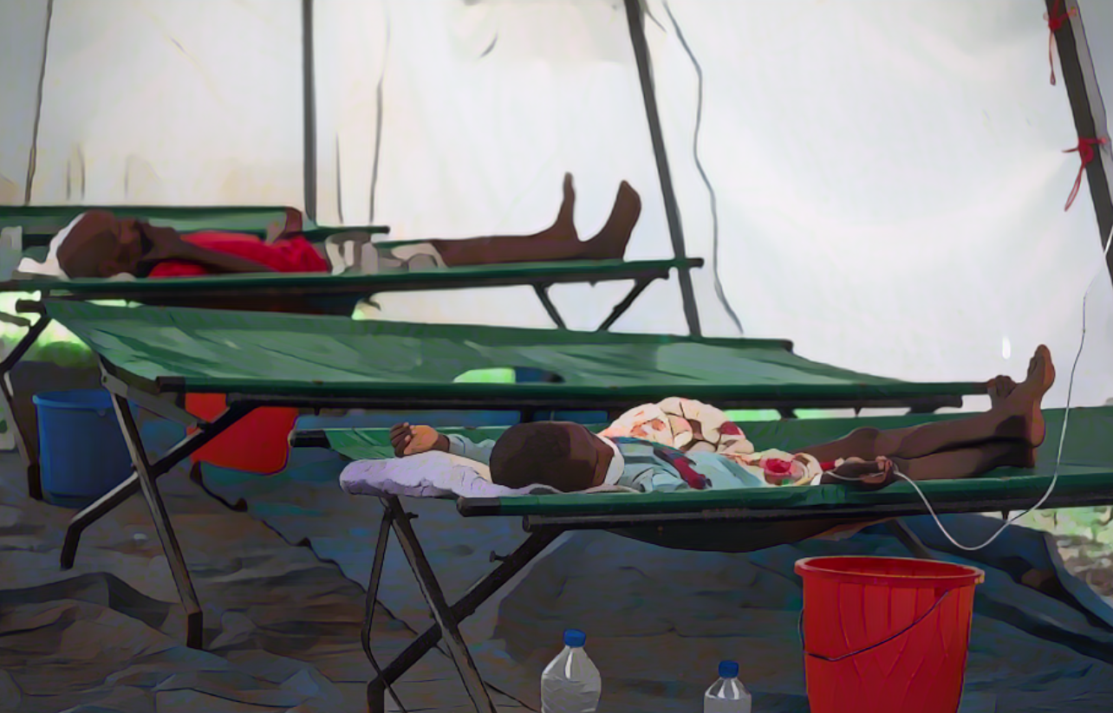
Notifications et tests
Photo adaptée de : OMS / Mulugeta Ayene
Notes:
Voyons comment les cas suspects de choléra sont notifiés et testés.

Slide 7

Détection & notification
Surveillance dans les établissements de santé, surveillance communautaire, surveillance événementielle
Notification par les établissements de santé
Toute structure avec services de consultation externe et/ou d'hospitalisation
Centres de santé, hôpitaux, cliniques, cabinets privés
Centres de traitement du choléra (CTC), unités de traitement du choléra (UTC)
Points de réhydratation orale
Etc
Notes:
Les cas suspects de choléra sont notifiés par la surveillance dans les établissements de santé et par la surveillance communautaire. Ces deux flux de surveillance sont complétés par la surveillance événementielle.
Toute structure avec des services de consultation externe ou d'hospitalisation contribue à la surveillance dans les établissements de santé. Cela inclut les centres de santé, les hôpitaux, les cliniques, les cabinets privés, les centres de traitement du choléra, les unités de traitement du choléra, les points de réhydratation orale, etc.

Slide 8


Notification par les établissements de santé
Des données individuelles standard sont notifiées
via la surveillance dans les établissements de santé
Données individuelles sur les cas
  Informations individuelles sur chaque cas suspect de choléra
  Enregistrées dans un formulaire de notification ou une liste linéaire
Données standard
  Les mêmes informations sont collectées sur chaque cas suspect de choléra
  Informations sur le patient : âge, sexe, lieu de résidence
  Informations cliniques : apparition des symptômes, patient hospitalisé/sortant, déshydratation, issue de la maladie
  Tests : tests effectués, résultats
Module 6 : Outils pour la collecte de données
Notes:
Les établissements de santé notifient des données individuelles standard sur tous les cas suspects vus dans l’établissement.
Des données individuelles signifie que des informations sont collectées sur chaque cas. Ces informations sont consignées dans un formulaire de notification ou dans une liste linéaire.
Des données standard signifie que les mêmes informations sont collectées sur tous les cas suspects de choléra.
Ces informations comprennent :
- des informations sur le patient telles que l'âge, le sexe et le lieu de résidence ;
- des informations cliniques telles que la date d'apparition des symptômes, si le patient a été hospitalisé, le niveau de déshydratation du patient à l’admission et l'issue de la maladie ;
- enfin, des informations sur les tests effectués et leurs résultats sont également collectées.
Dans le module 6, nous vous montrerons où accéder à des outils pour enregistrer les données standard individuelles sur les cas suspects en vue de leur notification par les établissements de santé.

Slide 9
Notification communautaire
Des données agrégées standard sont notifiées via la surveillance communautaire
Données agrégées
  Nombre de cas suspects et de décès dus au choléra par jour
  Enregistrées dans un tableau récapitulatif
Données standard
  Les mêmes informations sont enregistrées chaque jour
  Nombre de cas suspects de choléra et de décès dus au choléra
    Par sexe et par groupe d'âge
Module 6 : Outils pour la collecte de données
Notes:
En ce qui concerne la surveillance communautaire, des données agrégées standard sont notifiées.
Données agrégées signifie que le nombre de cas suspects et de décès dus au choléra sont compilés par jour. Ces données sont généralement consignées dans un tableau récapitulatif.
Données standard signifie que les mêmes informations sont enregistrées chaque jour, à savoir le nombre de cas suspects de choléra et de décès dus au choléra par sexe et par groupe d'âge.
Dans le module 6, nous vous montrerons où accéder à des outils pour enregistrer les données standard agrégées sur les cas suspects en vue de leur notification par la surveillance communautaire.

Slide 10
Tests pour le choléra
Pourquoi tester ?
Qui tester ?
Pour la surveillance
  La DAA peut être causée par différentes maladies
  Les tests visent à caractériser la situation
Cas suspects de choléra
Parmi eux, lequels tester dépend de la situation du choléra
Modules 3, 4, 5:
Stratégies de test
Mais pas pour le traitement
  Les résultats n'influencent pas le traitement
  Le traitement dépend du niveau de déshydratation
Notes:
Voyons à présent les tests pour le choléra.
La diarrhée aqueuse aiguë est un signe clé de choléra. Cependant, la diarrhée aqueuse aiguë peut être causée par d’autres maladies. C'est pourquoi tester pour le choléra est important pour la surveillance afin de caractériser la situation du choléra.
Cependant, les résultats des tests n'influencent pas le traitement des cas suspects de choléra. En effet, le traitement dépend du niveau de déshydratation, et non des résultats des tests.
Les tests pour le choléra sont effectués sur les patients qui répondent à la définition d'un cas suspect de choléra.
Parmi eux, lesquels tester dépend de la situation du choléra.
Dans les prochains modules, nous aborderons les stratégies de test applicables dans différentes situations.

Slide 11
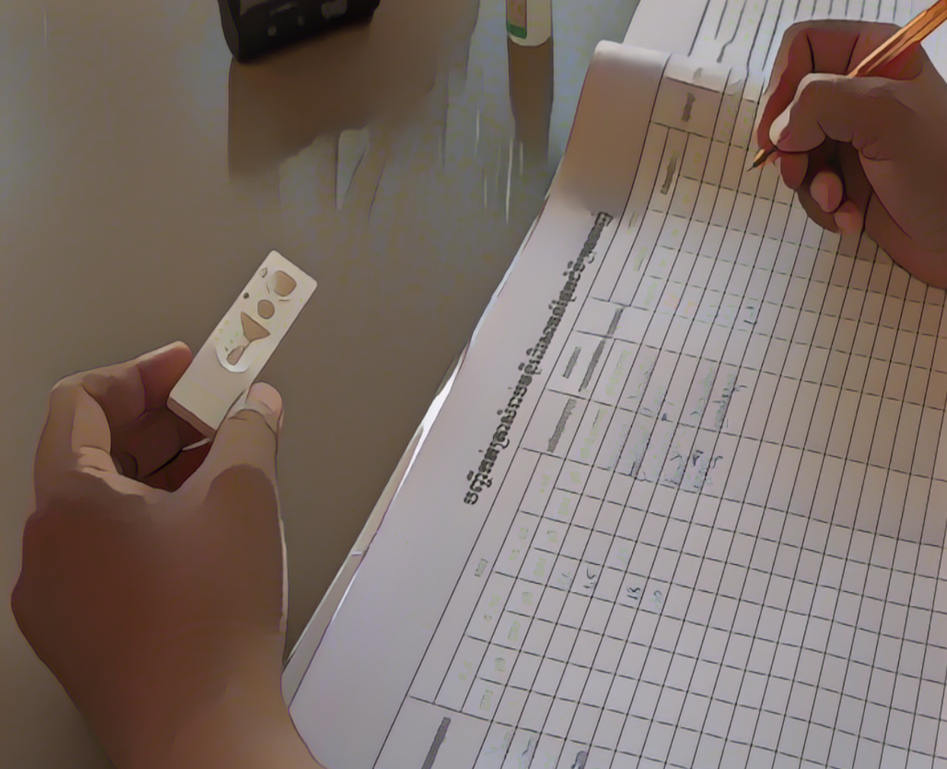
Tests par TDR
Les tests de diagnostic rapide (TDR) sont très utiles mais
NE PEUVENT PAS être utilisés pour confirmer le choléra
TDR
Peut être utilisé au niveau des établissements de santé
Tri des échantillons à envoyer pour confirmation en laboratoire
Résultat de TDR
Suffisant pour exclure le choléra en cas de résultat négatif
Enregistré dans le cadre des informations standard
  Résultats positifs et négatifs
Photo adaptée de : OMS/ Blink Media - Cindy Liu
Module 6: Ressources sur les tests
Notes:
Des tests de diagnostic rapide pour le choléra (TDR) sont peut-être disponibles dans votre pays. Si c'est le cas, ce sont des outils très utiles. Cependant, les TDR ne peuvent pas être utilisés pour confirmer le choléra.
Les TDR peuvent être utilisés au niveau des établissements de santé ; ils sont rapides et faciles à utiliser.
Ils sont utilisés pour trier les échantillons à envoyer pour confirmation en laboratoire, à savoir ceux testés positifs par TDR.
Si le TDR est négatif, le choléra peut être exclu et il n'est alors pas nécessaire d'envoyer l'échantillon pour confirmation en laboratoire.
Tous les résultats des TDR, qu'ils soient positifs ou négatifs, sont enregistrés dans le cadre des informations standard et doivent être notifiés.
Nous vous montrerons où trouver des informations sur la façon d'effectuer un TDR dans le module 6.

Slide 12

Confirmation de laboratoire
La confirmation du choléra se fait par culture ou par PCR
Échantillons prélevés
  Dans les 4 premiers jours de la maladie
  Avant l'antibiothérapie
Ne pas attendre les résultats pour initier le traitement
Photo adaptée de : OMS / Fid Thompson
Notes:
Pour confirmer le choléra, les échantillons prélevés sur les cas suspects sont envoyés à un laboratoire pour un test de confirmation par culture ou PCR.
Les échantillons doivent être prélevés dans les quatre premiers jours de la maladie et avant le début de l’antibiothérapie.
Il ne faut pas attendre les résultats de la confirmation en laboratoire pour traiter les cas suspects de choléra. Le traitement dépend du niveau de déshydratation et non des résultats des tests.

Slide 13
Notification
Les données de surveillance dans les établissements de santé et communautaire
et les résultats des tests sont notifiés aux autorités sanitaires
Notification des cas suspects de choléra
  Données individuelles sur les cas notifiées par les établissements de santé
  Données aggrégées notifiées par les agents de santé communautaires
Notification de l’absence de cas suspects
  Par les établissements de santé et au niveau communautaire
Notification des résultats des tests
  Positifs et négatifs
Notes:
Les données standard recueillies par la surveillance dans les établissements de santé et la surveillance communautaire, ainsi que les résultats des tests, sont notifiés à l'autorité sanitaire.
Lorsque des cas suspects de choléra sont détectés, les données individuelles sur les cas collectées au niveau des établissement de santé et les données agrégées collectées au niveau communautaire sont notifiées.
Lorsqu'aucun cas suspect de choléra n'est détecté, l'absence de cas suspect est également notifiée à l'autorité sanitaire. La notification de l’absence de cas s'applique à la surveillance dans les établissements de santé et à la surveillance communautaire.
Les laboratoires notifient à l'autorité sanitaire tous les résultats des tests pour le choléra, qu’ils soient positifs ou négatifs.

Slide 14

Encadrement par les autorités sanitaires
Photo adaptée de : OMS / Genna Print
Notes:
Voyons comment les autorités sanitaires s’assurent que les cas suspects de choléra sont notifiés et testés conformément aux stratégies de surveillance applicables.

Slide 15

Sensibilisation
Les autorités sanitaires veillent à ce que tous les sites de surveillance et les laboratoires soient informés de quoi notifier, quand et comment,
et de qui tester, quand et comment
Les autorités sanitaires informent régulièrement
  Personnel soignant
  Agents de santé communautaires / bénévoles
  Laboratoires
Situation actuelle du choléra dans leur unité de surveillance
Stratégies applicables pour la notification et les tests
Notes:
Les autorités sanitaires sont chargées de veiller à ce que tous les sites de déclaration et les laboratoires aient pleinement connaissance de ce qu'il faut notifier quand et comment, et de qui doit être testé, quand et comment.
Les autorités sanitaires informent régulièrement le personnel des établissements de santé, les agents de santé communautaires ou les bénévoles chargés de la surveillance communautaire, ainsi que les laboratoires, de la situation du choléra dans leur unité de surveillance et des stratégies applicables pour la notification et les tests des cas suspects de choléra.

Slide 16

Renforcement des capacités
Les autorités sanitaires veillent à ce que tous les sites et les laboratoires soient en mesure de mettre en œuvre la notification et des tests
Personnel soignant & agents communautaires
  Formés à la définition des cas et à la manière de les notifier
  Disposent d'outils de notification et sont formés à leur utilisation
Personnel soignant
  Formés et disposent du matériel nécessaire pour effectuer des TDR (le cas échéant)
  Formés et disposent du matériel nécessaire pour collecter et envoyer des échantillons
Laboratoires
  Formés et disposent des fournitures et des réactifs nécessaires
  Formés à la notification des résultats
Notes:
Les autorités sanitaires veillent également à ce que tous les sites de notification et les laboratoires soient en mesure de notifier et de tester les cas suspects de choléra conformément aux stratégies applicables.
Par exemple, les autorités sanitaires veillent à ce que le personnel des établissements de santé et les agents de santé communautaires ou les bénévoles soient formés à la définition des cas et à la manière de notifier les cas suspects de choléra. Les autorités sanitaires veillent également à ce qu’ils disposent d'outils de notification standard et sachent les utiliser.
En outre, les autorités sanitaires veillent à ce que le personnel des établissements de santé soit formé à la réalisation des TDR et dispose du matériel nécessaire. Elles veillent également à ce que le personnel des établissements de santé sache comment prélever des échantillons pour des tests en laboratoire, dispose du matériel nécessaire et sache où envoyer les échantillons.
Enfin, les autorités sanitaires veillent à ce que les laboratoires effectuant des tests pour le choléra soient formés et disposent des fournitures et des réactifs nécessaires pour effectuer les tests, et à ce qu'ils sachent comment notifier les résultats.

Slide 17

Encadrement
Les autorités sanitaires s’assurent chaque semaine que les notifications et les tests sont réalisés conformément aux stratégies applicables, et prennent des mesures de soutien si nécessaire
Suivi d’indicateurs de performance
    Complétude et promptitude des notifications
    Conformité aux stratégies de tests
Retour d'information et recommandations
    Les sites de declaration et laboratoires reçoivent un retour d'information
    Recommandations/soutien pour l'amélioration, si nécessaire
Notes:
Les autorités sanitaires vérifient au moins une fois par semaine que tous les sites de notification et les laboratoires notifient et testent les cas suspects de choléra conformément aux stratégies applicables, et si nécessaire, les autorités sanitaires prennent des mesures de soutien pour améliorer la notification et les tests.
Pour s'assurer que la notification et les tests sont effectués conformément aux stratégies applicables, les autorités sanitaires suivent étroitement des indicateurs de performance de la surveillance, en particulier la complétude et la promptitude des notification et l’adhésion aux stratégies de test applicables.
Les autorités sanitaires fournissent régulièrement à tous les sites et aux laboratoires un retour d'information sur leurs performances.
Si la notification ou les tests ne sont pas effectués conformément aux stratégies applicables, les autorités sanitaires fournissent des recommandations et un soutien, si nécessaire, pour améliorer la performance de la surveillance.

Slide 18

Transmission, analyse et
interprétation
Photo adaptée de : OMS / NOOR / Alixandra Fazzina
Notes:
Voyons à présent une autre fonction essentielle des autorités sanitaires, à savoir la transmission, l'analyse et l'interprétation des données de surveillance.

Slide 19
Transmission des données
Autorités sanitaires locales
Sites de déclaration et laboratoires
Compilent et nettoient les données
  Surveillance dans les établissements
  Surveillance communautaire
  Laboratoires
Autorités sanitaires locales
Les transmettent à l'échelon supérieur
  Jusqu'au niveau national
Autorités sanitaires au niveau intermédiaire
Autorité sanitaire nationale
Autorité sanitaire au niveau national
Notifie des données agrégées aux niveaux régional et mondial
Niveaux régional et mondial
Notes:
Les autorités sanitaires locales compilent et nettoient les données notifiées par tous les sites au niveau des établissements de santé et au niveau communautaire, ainsi que les résultats des tests notifiés par les laboratoires.
Ils transmettent ensuite les données au niveau supérieur jusqu'au niveau national.
Les autorités sanitaires au niveau national notifient des données agrégées aux niveaux régional et mondial.

Slide 20

Analyse et interprétation
Les autorités sanitaires analysent et interprètent les données pour décrire et évaluer la situation
Interprétation
Données de la surveillance dans les établissements de santé et de la surveillance communautaire
  Analysées séparément
  Interprétées conjointement
Indicateurs de performance de la surveillance pris en compte
Notes:
Les autorités sanitaires analysent et interprètent régulièrement les données de surveillance du choléra pour décrire et évaluer la situation au niveau de l'unité de surveillance.
Les éléments suivants sont considérés pour interpréter la situation du choléra.
Les données notifiées par la surveillance dans les établissements de santé et la surveillance communautaire sont analysées séparément ; elles ne sont pas fusionnées. Cependant, elles sont interprétées conjointement pour évaluer la situation du choléra.
Les indicateurs de performance de la surveillance sont également pris en compte pour interpréter la situation du choléra.

Slide 21

Investigation
Photo adaptée de : OMS / NOOR / Alixandra Fazzina
Notes:
Pour mieux comprendre et interpréter la situation du choléra, les autorités sanitaires peuvent également procéder à des investigations si nécessaire. Voyons comment.

Slide 22

Investigations
Collecte d'informations supplémentaires pour compléter les données de surveillance standard afin de mieux interpréter la situation
  Vérification des informations notifiées
  Investigation de cas
  Investigation terrain
Notes:
Des investigations sont effectuées par les autorités sanitaires en tant que de besoin, afin de collecter des informations supplémentaires pour compléter les données de surveillance standard, et ainsi mieux interpréter la situation du choléra.
Cela inclut la vérification des informations notifiées, les investigations de cas et les investigations de terrain.

Slide 23

Vérification
Effectuée en contactant la (les) source(s) déclarante(s) pour vérifier
que les informations sont exactes et fiables
  Par exemple
    Vérifier si un cas correspond à la définition du cas
    Préciser le(s) test(s) de laboratoire effectué(s) ou le(s) résultat(s)
Notes:
Pour effectuer une vérification, les autorités sanitaires contactent la source afin de s'assurer que les informations notifiées sont exactes et fiables. Par exemple, une vérification peut être effectuée pour s'assurer que la définition de cas suspect de choléra est respectée ou encore pour demander des compléments d’information sur les tests effectués et leurs résultats.

Slide 24

Investigation de cas
Réalisée en interrogeant le(s) cas suspect(s) de choléra
  Classer le(s) cas par origine géographique
    Acquis localement ou importé
  Formuler des hypothèses sur l'exposition et la transmission
    Orientation pour l’investigation de terrain
  Identifier les liens épidémiologiques entre les cas
    Transmission en cluster ou communautaire
Module 6: Questionnaire d’investigation de cas
Notes:
Pour effectuer une investigation de cas, les autorités sanitaires interrogent les patients suspects de choléra.
L’investigation permet de classer les cas en fonction de l'origine de l'infection à savoir si le cas est acquis localement, c'est-à-dire qu’il a été infecté dans l'unité de surveillance où il a été notifié, ou s'il s'agit d'un cas importé, c'est-à-dire qu'il a été infecté en dehors de l'unité de surveillance où il a été notifié.
En outre, les investigations de cas sont également très utiles pour formuler des hypothèses sur les sources potentielles d’exposition et les contextes de transmission ; ces hypothèses sont notamment utiles pour orienter l’investigation de terrain.
Enfin, les investigations de cas permettent d’identifier les liens épidémiologiques entre les cas, ce qui est essentiel pour établir si la transmission est une transmission en cluster ou une transmission communautaire.
Dans le module 6, nous vous montrerons où trouver un questionnaire standard pour l’investigation de cas.

Slide 25

Investigation de terrain
Évaluation sur site dans une zone d'épidémie
Évaluer
  Source(s) de contamination
  Contexte de transmission
  Facteurs de risque de propagation
  Orientée par les investigations de cas
  Combinée à une évaluation des risques/besoins et mesures immédiates
  Utilisée pour orienter les interventions
Notes:
Pour effectuer une investigation de terrain, les autorités sanitaires procèdent à une évaluation sur site dans une zone d’épidémie.
L’investigation de terrain vise à évaluer les sources potentielles de contamination, les contextes de transmission et les facteurs de risque de propagation.
L’investigation de terrain est généralement orientée par les éléments générés par l’investigation de cas. Elle est généralement associée à une évaluation des risques et des besoins, ainsi qu'à des mesures d'intervention immédiates. Les résultats de l’investigation de terrain sont utilisés pour orienter les mesures d'intervention.

Slide 26
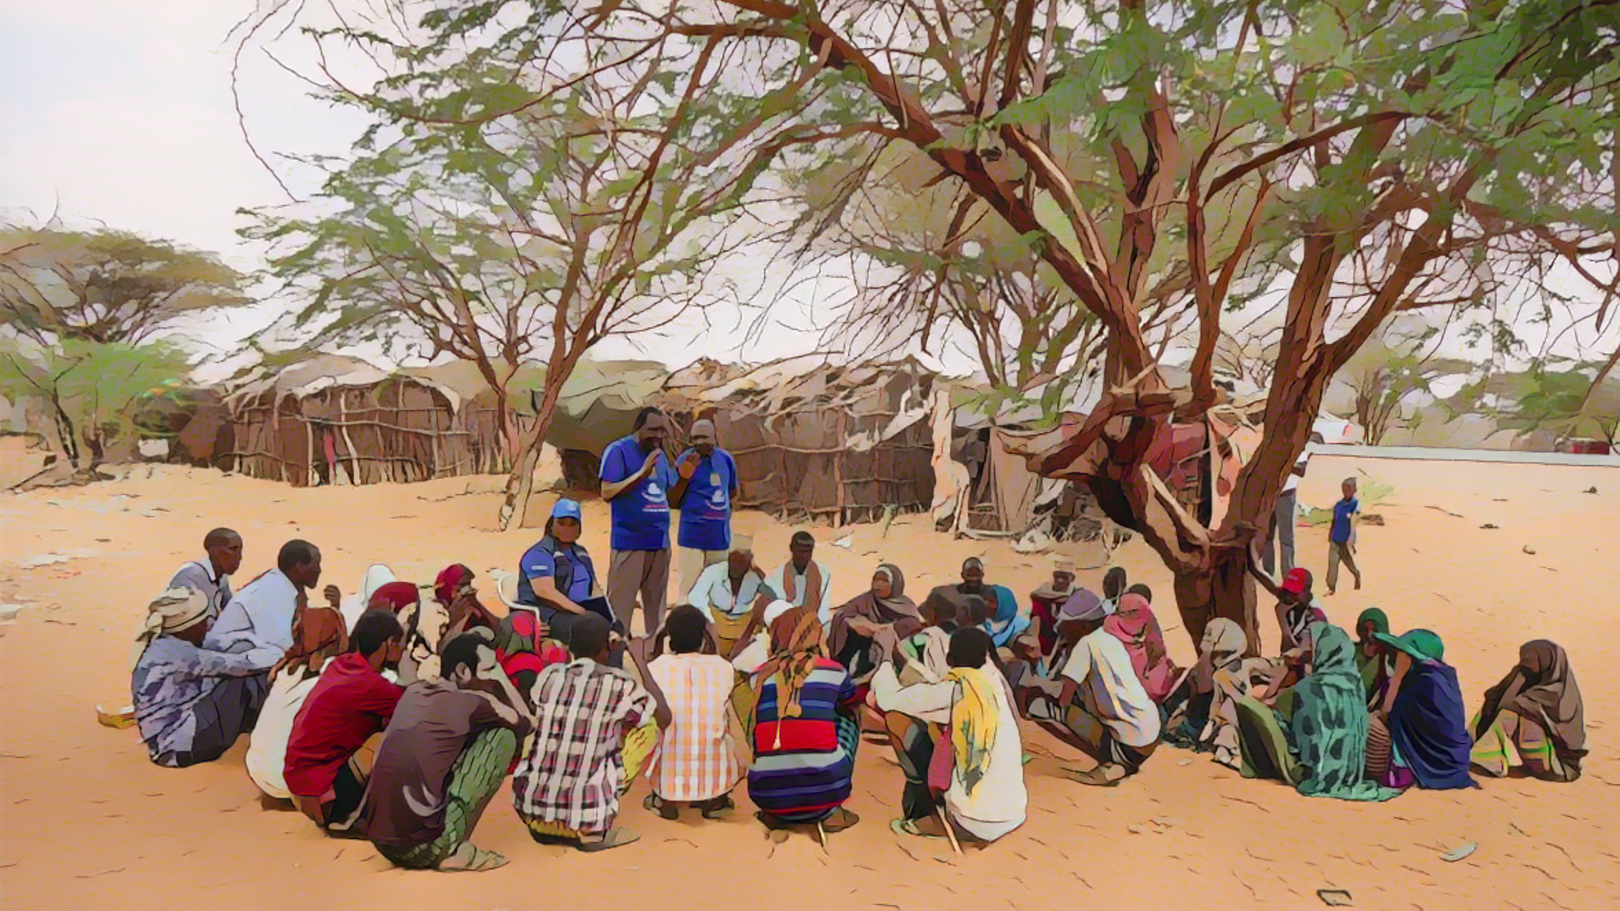
Diffusion
des résultats
et réponse
Photo adaptée de : WHO / NOOR / Billy Miaron
Notes:
Les autorités sanitaires diffusent les résultats de la surveillance et des investigations pour orienter la lutte contre le choléra.

Slide 27

Diffusion
Les informations sur la situation du choléra sont diffusées en temps utile
à tous les acteurs impliqués dans la prévention et la lutte contre le choléra
Bulletin épidémiologiques
  Diffusés aux :
      Professionnels de la santé
      Agents de santé communautaires / bénévoles
      Parties prenantes représentant tous les piliers de la lutte contre le choléra
      Partenaires opérationnels et organisations internationales
      Etc
  Discutés de manière multisectorielle
      Orienter les stratégies de prévention et de réponse
Notes:
Des informations sur la situation du choléra sont diffusées en temps utile à toutes les parties prenantes impliquées dans la prévention et la lutte contre le choléra.
Ces informations sont généralement présentées dans des bulletins épidémiologiques préparés par les autorités sanitaires et sont diffusées aux professionnels de la santé, aux agents de santé communautaires et aux bénévoles, aux parties prenantes représentant tous les piliers de la prévention et de la lutte contre le choléra, aux partenaires opérationnels, aux organisations internationales, etc.
La situation du choléra est ensuite évaluée et discutée de manière multisectorielle afin d'orienter les stratégies de prévention et de réponse au niveau de l'unité de surveillance.

Slide 28

Définitions
Photo adaptée de : OMS
Notes:
Pour jouer leur rôle efficacement, les autorités sanitaires doivent connaitre et appliquer les définitions standard de cas et d’épidémies. Passons en revue ces définitions clés.

Slide 29

Diarrhée aqueuse aiguë
La diarrhée aqueuse aiguë (DAA) est un signe de choléra
Toute diarrhée n’est pas de la DAA
Diarrhée : ≥ 3 selles molles au cours d'une période de 24 heures
Aqueuse : Selles liquides et non sanglantes (pouvant contenir du mucus)
Aiguë : Dure moins de 7 jours
Notes:
Un signe de choléra est la diarrhée aqueuse aiguë, également appelée DAA.
La diarrhée aqueuse aiguë n'est pas tout type de diarrhée.
Il s'agit d'une diarrhée s'il y a au moins trois selles molles au cours d'une période de 24 heures.
Elle est aqueuse si les selles sont liquides et non sanglantes, et peuvent contenir du mucus.
Elle est aiguë si elle dure moins de 7 jours.

Slide 30
DAA et déshydratation
La diarrhée aqueuse aiguë peut provoquer une déshydratation
Déshydratation sévère
Traitement selon le niveau de déshydratation
Un ou plusieurs signes de danger
Léthargique ou inconscient
Pouls absent ou faible
Détresse respiratoire
Déshydratation sévère
  Réhydratation par voie intraveineuse
Ou
Au moins deux des signes suivants
Yeux enfoncés
Ne peut pas boire ou boit insuffisamment
Pli de peau disparaît très lentement
Autres niveaux de déshydratation
  Réhydratation orale
Notes:
La diarrhée aqueuse aiguë peut entraîner une déshydratation.
Un patient souffre de déshydratation sévère s'il présente au moins un signe de danger, à savoir être léthargique ou inconscient, avoir un pouls absent ou faible ou présenter une détresse respiratoire.
Si aucun signe de danger n'est présent, un patient présente néanmoins une déshydratation sévère si au moins deux des signes suivants sont présents : avoir les yeux enfoncés, ne pas pouvoir boire ou boire insuffisamment, ou avoir un pli de peau qui disparait très lentement.
L'évaluation du niveau de déshydratation est essentielle pour déterminer le plan de réhydratation approprié.
Une déshydratation sévère nécessite une réhydratation par voie intraveineuse. Dans les autres situations, une réhydratation orale est généralement suffisante.

Slide 31
Définitions des cas
Selon la situation du choléra, différentes définitions de cas suspects de choléra s'appliquent
PAS d'épidémie de choléra
probable ou confirmée
Epidémie de choléra
probable ou confirmée
Personne avec DAA
(ou décédée de DAA)
Personne ≥ 2 ans avec DAA et déshydratation sévère
ou
Personne ≥ 2 ans décédée de DAA
Critères d'âge et de déshydratation sévère
Pas de critère d'âge et de déshydratation
Limitent les fausses suspicions de choléra
Évitent de surcharger les systèmes de détection précoce
Permet une surveillance sensible
Notes:
Selon la situation du choléra, différentes définitions de cas suspects de choléra s'appliquent.
Dans les unités de surveillance où il n'y a pas d'épidémie de choléra probable ou confirmée, les cas suspects de choléra sont les personnes âgées de 2 ans ou plus présentant une diarrhée aqueuse aiguë et une déshydratation sévère, ou les personnes âgées de 2 ans ou plus décédées de diarrhée aqueuse aiguë.
Dans les unités de surveillance où il y a une épidémie de choléra probable ou confirmée, les cas suspects de choléra sont toutes les personnes atteintes de diarrhée aqueuse aiguë ou décédées de diarrhée aqueuse aiguë.
La différence principale entre ces définitions est que dans les unités de surveillance où il n'y a pas d'épidémie de choléra probable ou confirmée, l'âge et la déshydratation sévère sont pris en compte pour identifier les cas suspects de choléra. Ces critères limitent le nombre de fausses alertes. On évite ainsi de submerger le système de surveillance de fausses alertes qui réduiraient l'efficacité de la détection précoce.
En revanche, dans les unités de surveillance où il y a une épidémie de choléra probable ou confirmée, l'âge et la déshydratation sévère ne sont pas pris en compte pour identifier les cas suspects de choléra. Ceci permet d’exercer une surveillance sensible des épidémies.

Slide 32

Cas confirmé de choléra
Toute personne infectée par Vibrio cholerae O1 ou O139
confirmé par culture (y compris par séro-agglutination) ou par PCR
La toxigénicité de la souche doit être démontrée si
  Il n’y a pas d’épidémie confirmée de choléra dans une autre unité de surveillance
    et
  Il n’y a pas de lien épidémiologique établi avec un cas de choléra confirmé ou une source d'exposition dans un autre pays
Notes:
Un cas de choléra confirmé est toute personne infectée par Vibrio cholerae O1 ou O139, confirmé par culture (y compris par séro-agglutination) ou par PCR.
En outre, dans certaines circonstances, il est nécessaire de confirmer que la souche est toxigènique. Ceci s’applique s’il n’y a pas d’épidémie confirmée de choléra dans une autre unité de surveillance du pays et s'il n'y a pas de lien épidémiologique établi avec un cas de choléra confirmé ou une source d'exposition dans un autre pays.

Slide 33



Suspicion d'épidémie de choléra
  ≥ 2 cas suspects de choléra
  ou
  1 cas suspect de choléra TDR +
  Signalé(s) dans une unité de surveillance en 7 jours
Mesures de santé publique pour les maladies diarrhéiques aiguës
(non spécifiques au choléra) mises en œuvre immédiatement
Notes:
Passons maintenant aux définitions des épidémies de choléra.
Il y a une suspicion d’épidémie de choléra dans une unité de surveillance si au moins deux cas suspects de choléra ou au moins un cas suspect de choléra testé positif par TDR ont été notifiés dans une unité de surveillance en 7 jours.
En cas de suspicion d'épidémie de choléra, des mesures de santé publique pour les maladies diarrhéiques aiguës, non spécifiques au choléra, doivent être mises en œuvre immédiatement.

Slide 34


Epidémie probable de choléra
Nombre de cas suspects de choléra testés positifs par TDR ≥ au seuil en 14 jours
Seuil
Nombre de
cas testés
Nombre de
TDR+
3 à 7
8 à 10
11 à 14
15 à 17
18 à 21
≥ 3 TDR+
≥ 4 TDR+
≥ 5 TDR+
≥ 6 TDR+
≥ 7 TDR+
Confiance élevée qu’il y a une épidémie de choléra
Mesures contre le choléra mises en œuvre rapidement
sans attendre la confirmation de laboratoire
Notes:
Il y a une épidémie probable de choléra dans une unité de surveillance si le nombre de cas suspects de choléra testés positifs par TDR atteint un seuil en 14 jours.
Ce seuil dépend du nombre de cas suspects de choléra testés par TDR, comme le montre ce graphique.
Par exemple, si dans une unité de surveillance, entre 3 et 7 cas suspects de choléra ont été testés par TDR et qu'au moins 3 d'entre eux se sont révélés positifs, il y a une épidémie probable dans cette unité de surveillance.
De même, si dans une unité de surveillance, entre 8 et 10 cas suspects de choléra ont été testés par TDR et qu'au moins 4 d'entre eux se sont révélés positifs, il y a une épidémie probable.
Ces seuils ont été déterminés statistiquement afin d'assurer un niveau de confiance élevé, de l'ordre de 95 %, que lorsque le seuil est atteint, il y a véritablement une épidémie de choléra.
Par conséquent, si une épidémie probable de choléra est détectée, des mesures d'intervention contre le choléra doivent être rapidement mises en œuvre sans attendre la confirmation de laboratoire.

Slide 35

Épidémie confirmée de choléra
≥ 1 cas confirmé de choléra acquis localement
Acquis localement
  Infecté dans l'unité de surveillance
  Pas un cas importé
Mise en œuvre rapide de mesures de lutte contre le choléra
Notes:
Il y a une épidémie confirmée de choléra dans une unité de surveillance si au moins un cas confirmé de choléra acquis localement a été détecté.
Un cas de choléra acquis localement est un cas qui a été infecté dans l'unité de surveillance considérée. En d'autres termes, il ne s'agit pas d'un cas importé.
Si une épidémie de choléra confirmée est détectée, des mesures d'intervention contre le choléra doivent être rapidement mises en œuvre.

Slide 36
Points saillants
Encadrer la notification
et les tests
Transmettre, analyser, interpréter
Investiguer
(Investigations de cas et de terrain)
Diffuser les résultats
Orienter la prévention et la réponse
Assurer que les parties prenantes détectent, notifient et testent les cas suspects conformément aux stratégies applicables
Analyser et interpréter régulièrement les données épidémiologiques et les résultats des tests pour caractériser la situation
Recueillir des informations supplémentaires, si nécessaire, afin de mieux évaluer la situation
Contribuer à la coordination des stratégies multisectorielles de prévention et de lutte
Informer toutes les parties prenantes en temps utile
Notes:
En conclusion de ce module, voici les points importants à retenir.
Les fonctions essentielles des autorités sanitaires en matière de surveillance du choléra consistent à s’assurer en permanence que tous les sites de surveillance et les laboratoires détectent, notifient et testent les cas suspects de choléra conformément aux stratégies applicables.
Les autorités sanitaires analysent et interprètent régulièrement les données épidémiologiques et les résultats des tests pour caractériser et interpréter la situation du choléra au niveau de l'unité de surveillance.
Si nécessaire, les autorités sanitaires recueillent des informations supplémentaires en procédant à des investigations de cas et des investigations de terrain afin de compléter les données de surveillance et de mieux évaluer la situation du choléra dans une unité de surveillance.
Les autorités sanitaires informent en temps utile toutes les parties prenantes de la situation du choléra, notamment en préparant et en diffusant des bulletins épidémiologiques.
Enfin, les autorités sanitaires veillent à ce que les résultats de la surveillance soient directement utilisés pour orienter les stratégies de prévention et de lutte contre le choléra.

Slide 37

Notes:
Avant de passer au module suivant, nous vous invitons à répondre à un quiz. Ce quiz comporte quatre questions.

Slide 38

Question 1
La surveillance du choléra dans les établissements de santé repose sur la notification de :
    Données individuelles sur les cas suspects de choléra
    Données agrégées par jour sur les cas suspects de choléra
    Données agrégées par semaine sur les cas suspects de choléra
Notes:
Question 1. La surveillance du choléra dans les établissements de santé repose sur la notification de :
Données individuelles sur les cas suspects de choléra.
Données agrégées par jour sur les cas suspects de choléra.
Données agrégées par semaine sur les cas suspects de choléra.

Slide 39

Question 1 - Réponse
La surveillance du choléra dans les établissements de santé repose sur la notification de :
    Données individuelles sur les cas suspects de choléra
    Données agrégées par jour sur les cas suspects de choléra
    Données agrégées par semaine sur les cas suspects de choléra
Notes:
La bonne réponse est a. Des données individuelles sur les cas suspects de choléra sont notifiées par la surveillance dans les établissements de santé.

Slide 40
Question 2
La surveillance communautaire du choléra repose sur la notification de :
    Données individuelles sur les cas suspects de choléra
    Données agrégées par jour sur les cas suspects de choléra
    Données agrégées par semaine sur les cas suspects de choléra
Notes:
Question 2. La surveillance communautaire du choléra repose sur la notification de :
Données individuelles sur les cas suspects de choléra.
Données agrégées par jour sur les cas suspects de choléra.
Données agrégées par semaine sur les cas suspects de choléra.

Slide 41
Question 2 - Réponse
La surveillance communautaire du choléra repose sur la notification de :
    Données individuelles sur les cas suspects de choléra
    Données agrégées par jour sur les cas suspects de choléra
    Données agrégées par semaine sur les cas suspects de choléra
Notes:
La bonne réponse est b. Des données agrégées par jour sur les cas suspects de choléra sont notifiées par la surveillance communautaire.

Slide 42
Question 3
Les tests de diagnostic rapide (TDR) peuvent être utilisés pour :
(Plusieurs réponses possibles)
    a) Confirmer le choléra
    b) Exclure le choléra
    c) Trier les échantillons pour confirmation en laboratoire
Notes:
Question 3. Sélectionnez toutes les réponses qui s'appliquent. Les tests de diagnostic rapide peuvent être utilisés pour :
a) Confirmer le choléra.
b) Exclure le choléra.
c) Trier les échantillons pour confirmation en laboratoire.

Slide 43
Question 3 - Réponses
Les tests de diagnostic rapide (TDR) peuvent être utilisés pour :
    a) Confirmer le choléra
    b) Exclure le choléra
    c) Trier les échantillons pour confirmation en laboratoire
Notes:
Les réponses correctes sont b et c. Les TDR sont utilisés pour exclure le choléra lorsqu'ils sont négatifs et pour trier les échantillons pour confirmation de laboratoire lorsqu'ils sont positifs.

Slide 44
Question 4
Le niveau des unités de surveillance correspond au :
(Plusieurs réponses possibles)
    a) Niveau spatial auquel la situation du choléra est surveillée afin de déterminer les objectifs et les stratégies de surveillance applicables
    b) Niveau de supervision auquel la mise en œuvre de la surveillance du choléra est coordonnée et suivie
    c) Niveau opérationnel auquel les mesures de prévention et de lutte contre le choléra sont mises en œuvre
Notes:
Question 4. Il s'agit de la dernière question. Sélectionnez toutes les réponses qui s'appliquent. Le niveau des unités de surveillance correspond au :
a) Niveau spatial auquel la situation du choléra est surveillée afin de déterminer les objectifs et les stratégies de surveillance applicables.
b) Niveau de supervision auquel la mise en œuvre de la surveillance du choléra est coordonnée et suivie.
c) Niveau opérationnel auquel les mesures de prévention et de lutte contre le choléra sont mises en œuvre.

Slide 45
Question 4 - Réponses
Le niveau des unité de surveillance correspond au
    a) Niveau spatial auquel la situation du choléra est surveillée afin de déterminer les objectifs et les stratégies de surveillance applicables
    b) Niveau de supervision auquel la mise en œuvre de la surveillance du choléra est coordonnée et suivie
    c) Niveau opérationnel auquel les mesures de prévention et de lutte contre le choléra sont mises en œuvre
Notes:
Toutes les réponses sont correctes. La situation du choléra est suivie au niveau des unités de surveillance et l'objectif et les stratégies de surveillance applicables sont déterminés à ce niveau. La mise en œuvre de la surveillance du choléra est coordonnée et supervisée au niveau de l'unité de surveillance. Les stratégies contre le choléra sont également conçues et mises en œuvre au niveau de l'unité de surveillance.

Slide 46

Notes:
Nous avons à présent terminé ce module.

